Slide 1
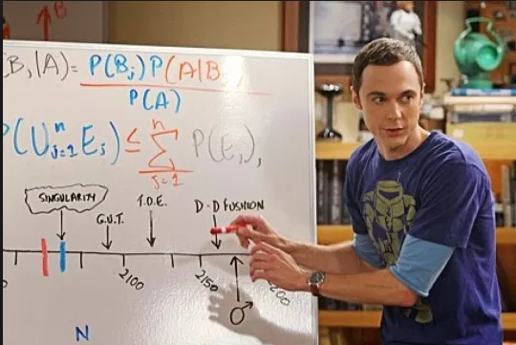
CH4. Naive Bayes Yellow & TMac

Slide 2
Agenda
背景
贝叶斯公式
朴素贝叶斯的原理 *
朴素贝叶斯Naïve在哪里？
朴素贝叶斯的优缺点
Example

Slide 3
背景

Slide 4

嫁不嫁？

Slide 5
基本概念
P(A): 先验概率，基于统计或经验、知识
例：P(帅) = 帅哥的概率
-> 可以统计一群男人中帅哥的比例
P(B|A): 后验概率，A发生的前提下B发生的概率
例：P(嫁|帅)、 P(不嫁|帅)

Slide 6
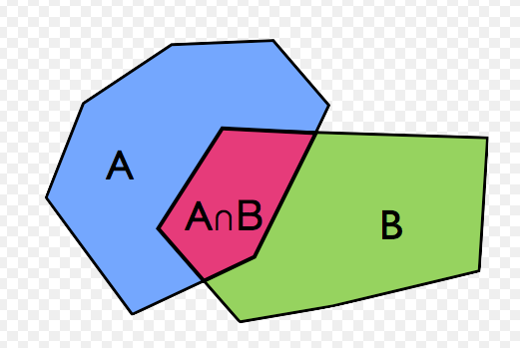
基本概念
事件A和B同时发生的概率：
P(B|A) * P(A) = P(A|B) * P(B)
P(嫁|帅) * P(帅) = P(帅|嫁) * P(嫁)

Slide 7
基本概念
独立事件的概率：
如果A是否发生对B没有影响，则称它们为独立事件
P(B * A) = P(B) * P(A)

Slide 8
贝叶斯公式

Slide 9


贝叶斯公式
P(嫁|帅) * P(帅) = P(帅|嫁) * P(嫁)
未知 可知 可知 可知
$$P(嫁|帅)=\frac{P(帅|嫁)∗P(嫁)}{P(帅)}$$
$$P(不嫁|帅)=\frac{P(帅|不嫁)∗P(不嫁)}{P(帅)}$$

Slide 10


贝叶斯公式
Looks good?
特征空间巨大，指数级
数据的稀疏性很容易导致统计到0

Slide 11
朴素贝叶斯 Naïve Bayes

Slide 12
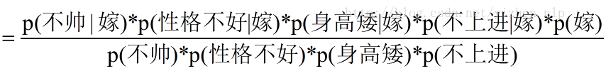
朴素贝叶斯
“朴素”2字的含义：
假定每个特征之间是相互独立的

Slide 13
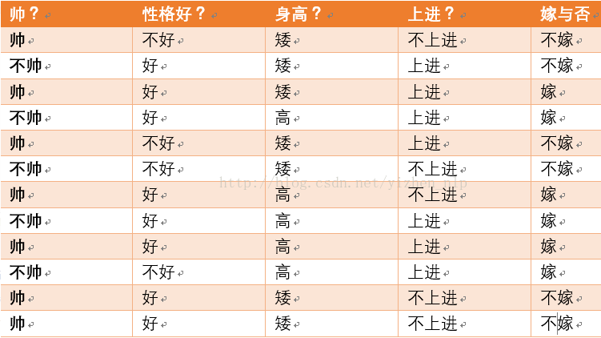
朴素贝叶斯
P(不帅|嫁) = 3/6 = 1/2

Slide 14
朴素贝叶斯
P(性格不好|嫁) = 1/6

Slide 15
朴素贝叶斯
P(身高矮|嫁) = 1/6

Slide 16
朴素贝叶斯
P(不上进|嫁) = 1/6

Slide 17
朴素贝叶斯
P(嫁) = 6/12 = 1/2

Slide 18
朴素贝叶斯
=1/2 * 1/6 * 1/6 * 1/6 * 1/2
=1/864

Slide 19


朴素贝叶斯
对于“不嫁”来说，其概率为：
=1/6 * 1/2 * 1 * 1/2 * 1/2 = 1/48

Slide 20
朴素贝叶斯
>
不嫁！

Slide 21
朴素贝叶斯， Naive在哪?

Slide 22
Naive在哪?
“Too simple, sometimes naïve”

Slide 23
Naive在哪?
现实世界中，特征之间并不总是独立的。
垃圾邮件判别：
代办 / 公司 / 发票
发票 / 公司 / 代办
然鹅实践上效果还不错！

Slide 24
朴素贝叶斯优缺点

Slide 25
朴素贝叶斯优缺点
优点：算法逻辑简单,易于实现、分类过程中时空开销小、可以应用在数据量大的情况
缺点：朴素贝叶斯模型假设属性之间相互独立，这个假设在实际应用中往往是不成立的，在属性个数比较多或者属性之间相关性较大时，分类效果不好

Slide 26
Q & A

